Slide 1
Ειδική Κοσμητολογία (Θ)
Ανοικτά Ακαδημαϊκά Μαθήματα στο ΤΕΙ Αθήνας
Ενότητα 4: Μέτρηση της διαδερμικής απώλειας ύδατος
Δρ. Αθανασία Βαρβαρέσου
Αναπληρώτρια Καθηγήτρια Κοσμητολογίας
Τμήμα Αισθητικής και Κοσμητολογίας
Το περιεχόμενο του μαθήματος διατίθεται με άδεια Creative Commons εκτός και αν αναφέρεται διαφορετικά | Το έργο υλοποιείται στο πλαίσιο του Επιχειρησιακού Προγράμματος «Εκπαίδευση και Δια Βίου Μάθηση» και συγχρηματοδοτείται από την Ευρωπαϊκή Ένωση (Ευρωπαϊκό Κοινωνικό Ταμείο) και από εθνικούς πόρους.

Slide 2
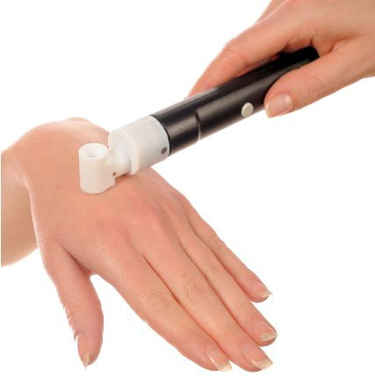
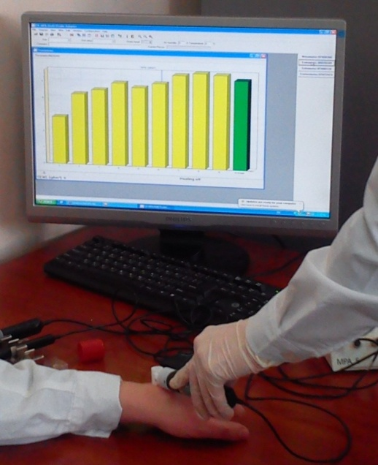
Μέθοδος Προσδιορισμού TEWL (Tewameter)
Χρησιμοποιείται ειδικά σχεδιασμένη κεφαλή η οποία μεταβάλλει τις ηλεκτρικές της ιδιότητες ανάλογα με την τάση ατμών που έρχεται σε επαφή.
Η μέτρηση επηρεάζεται από τη λειτουργία των ιδρωτοποιών αδένων για αυτό και πρέπει να πραγματοποιείται σε κλιματιζόμενο δωμάτιο με σταθερή θερμοκρασία.
http://www.courage-khazaka.de

Slide 3
Παράγοντες που επηρεάζουν τις μετρήσεις διαδερμικής απώλειας ύδατος (1 από 2)
Η θερμοκρασία του διενεργούντος τη μέτρηση.
Η θερμοκρασία του στελέχους του οργάνου.
Θερμοκρασία και σχετική υγρασία του περιβάλλοντος.
Η θερμοκρασία και η σχετική υγρασία του περιβάλλοντος πρέπει να κρατιούνται σταθερές κατά τις μετρήσεις TEWL.

Slide 4
Παράγοντες που επηρεάζουν τις μετρήσεις διαδερμικής απώλειας ύδατος (2 από 2)
Ηλικία και φύλο των εθελοντών
Η ηλικία και το φύλο των εθελοντών δεν φαίνονται να είναι καθοριστικοί παράγοντες για τις μετρήσεις TEWL.
Κιρκάδιος ρυθμός
ΤΕWL είναι υψηλότερο το απόγευμα και το βράδυ.
Περιοχή του σώματος που γίνεται η μέτρηση
Το πάχος της κερατίνης στιβάδας καθώς και ο αριθμός και η λειτουργικότητα των ιδρωτοποιών αδένων επηρεάζουν την τιμή ΤΕWL.
Αν είναι κοντά πηγές θερμότητας και φωτός.

Slide 5
Εφαρμογές της μέτρησης διαδερμικής απώλειας ύδατος
Αξιολόγηση της ερεθιστικής δράσης.
Αξιολόγηση της αποτελεσματικότητας μαλακτικών-ενυδατικών προϊόντων.
Αξιολόγηση της αποκατάστασης επιφανειακών λιπιδίων.
Έμμεση αξιολόγηση της δράσης αντηλιακών προϊόντων.

Slide 6
Μέθοδος κλειστού θαλάμου
Προζυγισμένη υγροσκοπική ουσία π.χ. χλωριούχο ασβέστιο.

Slide 7
Μέτρηση της διαδερμικής απώλειας ύδατος
ΤΕWL: Ποσότητα νερού που αποβάλλεται από το σώμα μέσω του δέρματος προς το περιβάλλον με διαδικασίες διάχυσης και εξάτμισης. Η έκθεση σε χημικά, η ατοπική δερματίτιδα και το έκζεμα καταστρέφουν το λιπιδοεπιδερμικό φραγμό και η διαδερμική απώλεια ύδατος αυξάνεται σημαντικά.

Slide 8
Προσδιορισμός της διαδερμικής απώλειας ύδατος
$$J=Km∙D∙\frac{Δc}{Δx}$$
J = σταθερή ροή του νερού (mg.cm-2.sec).
D = σταθερά διάχυσης του νερού (cm2.sec-1).
Km = συντελεστής κατανομής μεταξύ νερού και κερατίνης στιβάδα.
Δx = πάχος της κερατίνης (cm).
Δc = διαφορά της συγκέντρωσης του νερού της κερατίνης.

Slide 9
Μέθοδος ανοικτού θαλάμου TEWL (g/m2.h)
$$TEWL=\frac{1}{A}×{dm}/{dt}=−D×{dp}/{dx}$$
A = επιφάνεια (m²)
m = μάζα νερού που αποβάλλεται (g)
t = χρόνος (h)
D = σταθερά διάχυσης (0.0877 g/m.h. mmHg)
p = τάση ατμών του νερού (mm Hg)
x = απόσταση από την επιφάνεια του δέρματος έως το σημείο μέτρησης (m)

Slide 10
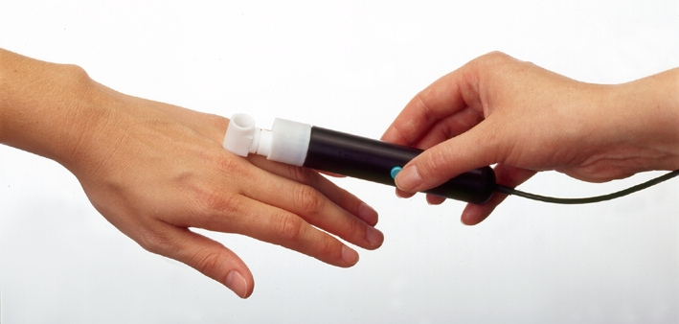
Μέθοδος Προσδιορισμού TEWL (Tewameter)
Χρησιμοποιείται ειδικά σχεδιασμένη κεφαλή η οποία μεταβάλλει τις ηλεκτρικές της ιδιότητες ανάλογα με την τάση ατμών που έρχεται σε επαφή.
Η μέτρηση επηρεάζεται από τη λειτουργία των ιδρωτοποιών αδένων για αυτό και πρέπει να πραγματοποιείται σε κλιματιζόμενο δωμάτιο με σταθερή θερμοκρασία.
dermaviduals.com

Slide 11
Παράγοντες που επηρεάζουν τις μετρήσεις διαδερμικής απώλειας ύδατος (1 από 5)
Η θερμοκρασία του διενεργούντος τη μέτρηση.
Η θερμοκρασία του στελέχους του οργάνου.
Η τιμή TEWL αυξάνεται μέχρι η θερμοκρασία του στελέχους να φθάσει τη θερμοκρασία του δέρματος στο σημείο που γίνεται η μέτρηση.

Slide 12
Παράγοντες που επηρεάζουν τις μετρήσεις διαδερμικής απώλειας ύδατος (2 από 5)
Οι μετρήσεις πρέπει να γίνονται από τη χρονική στιγμή που η θερμοκρασία του στελέχους φθάνει τη θερμοκρασία του δέρματος πρακτικά 12 δευτερόλεπτα από την εφαρμογή του στελέχους στο δέρμα.

Slide 13
Παράγοντες που επηρεάζουν τις μετρήσεις διαδερμικής απώλειας ύδατος (3 από 5)
Περιοχή του σώματος που γίνεται η μέτρηση.
Το πάχος της κερατίνης στιβάδας καθώς και ο αριθμός και η λειτουργικότητα των ιδρωτοποιών αδένων επηρεάζουν την τιμή ΤΕWL.

Slide 14
Παράγοντες που επηρεάζουν τις μετρήσεις διαδερμικής απώλειας ύδατος (4 από 5)
Θερμοκρασία και σχετική υγρασία του περιβάλλοντος.
Η θερμοκρασία και η σχετική υγρασία του περιβάλλοντος πρέπει να κρατιούνται σταθερές κατά τις μετρήσεις TEWL.
Ηλικία και φύλο των εθελοντών.
Η ηλικία και το φύλο των εθελοντών δεν φαίνονται να είναι καθοριστικοί παράγοντες για τις μετρήσεις TEWL.
Κιρκάδιος ρυθμός.
ΤΕWL είναι υψηλότερο το απόγευμα και το βράδυ.

Slide 15
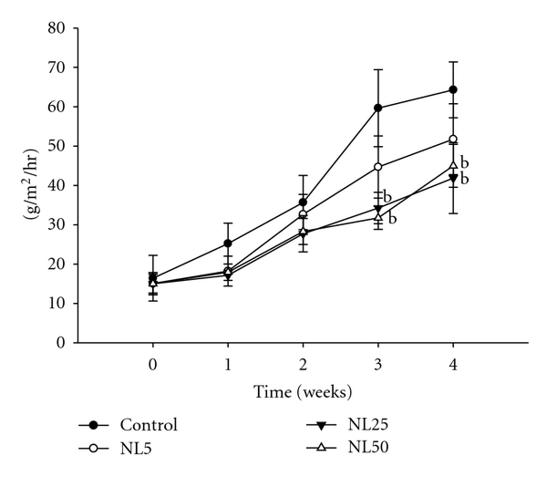
Παράγοντες που επηρεάζουν τις μετρήσεις διαδερμικής απώλειας ύδατος (5 από 5)
Πηγές θερμότητας και φωτός.
Διάρκεια της μέτρησης.
Επίδραση του εκχυλίσματος φύλλων Nelumbo nucifera 5, 25, 50 mg/mice/day στη διαδερμική απώλεια ύδατος σε ατοπικό δέρμα.
Inhibitory Effect of Nelumbo nucifera (Gaertn.) on the Development of Atopic Dermatitis-Like Skin Lesions in NC/Nga Mice, Rajendra Karki,¹ Myung-A Jung,^{1,2} Keuk-Jun Kim,³ and Dong-Wook Kim¹, διαθέσιμο με άδεια CC BY 3.0

Slide 16
Εφαρμογές της μέτρησης διαδερμικής απώλειας ύδατος
Αξιολόγηση της ερεθιστικής δράσης.
Αξιολόγηση της αποτελεσματικότητας μαλακτικών-ενυδατικών προϊόντων.
Αξιολόγηση της αποκατάστασης επιφανειακών λιπιδίων.
Έμμεση αξιολόγηση της δράσης αντηλιακών προϊόντων.

Slide 17
Μέθοδος κλειστού θαλάμου
Προζυγισμένη υγροσκοπική ουσία π.χ. χλωριούχο ασβέστιο.

Slide 18
Τέλος Ενότητας

Slide 19
Σημειώματα

Slide 20
Σημείωμα Αναφοράς
Copyright Τεχνολογικό Εκπαιδευτικό Ίδρυμα Αθήνας, Αθανασία Βαρβαρέσου 2014. Αθανασία Βαρβαρέσου . «Ειδική Κοσμητολογία (Θ). Ενότητα 4: Μέτρηση της διαδερμικής απώλειας ύδατος». Έκδοση: 1.0. Αθήνα 2014. Διαθέσιμο από τη δικτυακή διεύθυνση: ocp.teiath.gr.

Slide 21
Σημείωμα Αδειοδότησης
Το παρόν υλικό διατίθεται με τους όρους της άδειας χρήσης Creative Commons Αναφορά, Μη Εμπορική Χρήση Παρόμοια Διανομή 4.0 [1] ή μεταγενέστερη, Διεθνής Έκδοση. Εξαιρούνται τα αυτοτελή έργα τρίτων π.χ. φωτογραφίες, διαγράμματα κ.λ.π., τα οποία εμπεριέχονται σε αυτό. Οι όροι χρήσης των έργων τρίτων επεξηγούνται στη διαφάνεια «Επεξήγηση όρων χρήσης έργων τρίτων».
Τα έργα για τα οποία έχει ζητηθεί άδεια αναφέρονται στο «Σημείωμα Χρήσης Έργων Τρίτων».
[1] http://creativecommons.org/licenses/by-nc-sa/4.0/
Ως Μη Εμπορική ορίζεται η χρήση:
που δεν περιλαμβάνει άμεσο ή έμμεσο οικονομικό όφελος από την χρήση του έργου, για το διανομέα του έργου και αδειοδόχο
που δεν περιλαμβάνει οικονομική συναλλαγή ως προϋπόθεση για τη χρήση ή πρόσβαση στο έργο
που δεν προσπορίζει στο διανομέα του έργου και αδειοδόχο έμμεσο οικονομικό όφελος (π.χ. διαφημίσεις) από την προβολή του έργου σε διαδικτυακό τόπο
Ο δικαιούχος μπορεί να παρέχει στον αδειοδόχο ξεχωριστή άδεια να χρησιμοποιεί το έργο για εμπορική χρήση, εφόσον αυτό του ζητηθεί.

Slide 22
Επεξήγηση όρων χρήσης έργων τρίτων
©
Δεν επιτρέπεται η επαναχρησιμοποίηση του έργου, παρά μόνο εάν ζητηθεί εκ νέου άδεια από το δημιουργό.
διαθέσιμο με άδεια CC-BY
Επιτρέπεται η επαναχρησιμοποίηση του έργου και η δημιουργία παραγώγων αυτού με απλή αναφορά του δημιουργού.
διαθέσιμο με άδεια CC-BY-SA
Επιτρέπεται η επαναχρησιμοποίηση του έργου με αναφορά του δημιουργού, και διάθεση του έργου ή του παράγωγου αυτού με την ίδια άδεια.
διαθέσιμο με άδεια CC-BY-ND
Επιτρέπεται η επαναχρησιμοποίηση του έργου με αναφορά του δημιουργού.
Δεν επιτρέπεται η δημιουργία παραγώγων του έργου.
διαθέσιμο με άδεια CC-BY-NC
Επιτρέπεται η επαναχρησιμοποίηση του έργου με αναφορά του δημιουργού.
Δεν επιτρέπεται η εμπορική χρήση του έργου.
διαθέσιμο με άδεια CC-BY-NC-SA
Επιτρέπεται η επαναχρησιμοποίηση του έργου με αναφορά του δημιουργού
και διάθεση του έργου ή του παράγωγου αυτού με την ίδια άδεια.
Δεν επιτρέπεται η εμπορική χρήση του έργου.
διαθέσιμο με άδεια CC-BY-NC-ND
Επιτρέπεται η επαναχρησιμοποίηση του έργου με αναφορά του δημιουργού.
Δεν επιτρέπεται η εμπορική χρήση του έργου και η δημιουργία παραγώγων του.
διαθέσιμο με άδεια
CC0 Public Domain
Επιτρέπεται η επαναχρησιμοποίηση του έργου, η δημιουργία παραγώγων αυτού και η εμπορική του χρήση, χωρίς αναφορά του δημιουργού.
διαθέσιμο ως κοινό κτήμα
Επιτρέπεται η επαναχρησιμοποίηση του έργου, η δημιουργία παραγώγων αυτού και η εμπορική του χρήση, χωρίς αναφορά του δημιουργού.
χωρίς σήμανση
Συνήθως δεν επιτρέπεται η επαναχρησιμοποίηση του έργου.

Slide 23
Διατήρηση Σημειωμάτων
Οποιαδήποτε αναπαραγωγή ή διασκευή του υλικού θα πρέπει να συμπεριλαμβάνει:
το Σημείωμα Αναφοράς
το Σημείωμα Αδειοδότησης
τη δήλωση Διατήρησης Σημειωμάτων
το Σημείωμα Χρήσης Έργων Τρίτων (εφόσον υπάρχει)
μαζί με τους συνοδευόμενους υπερσυνδέσμους.

Slide 24
Χρηματοδότηση
Το παρόν εκπαιδευτικό υλικό έχει αναπτυχθεί στo πλαίσιo του εκπαιδευτικού έργου του διδάσκοντα.
Το έργο «Ανοικτά Ακαδημαϊκά Μαθήματα στο ΤΕΙ Αθηνών» έχει χρηματοδοτήσει μόνο την αναδιαμόρφωση του εκπαιδευτικού υλικού.
Το έργο υλοποιείται στο πλαίσιο του Επιχειρησιακού Προγράμματος «Εκπαίδευση και Δια Βίου Μάθηση» και συγχρηματοδοτείται από την Ευρωπαϊκή Ένωση (Ευρωπαϊκό Κοινωνικό Ταμείο) και από εθνικούς πόρους.

